Slide 1
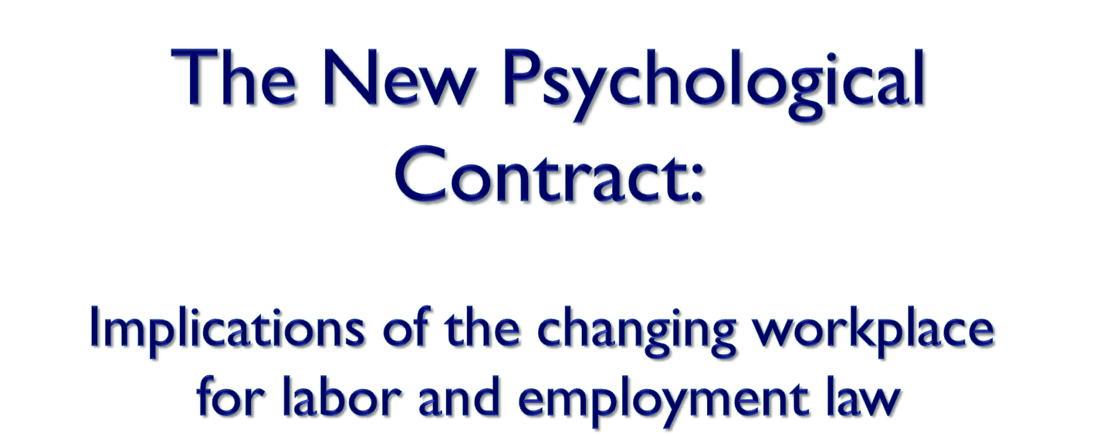
Notes:
החוזה הפסיכולוגי החדש -
השפעות השינויים במקום העבודה על חוקי העבודה והתעסוקה

Slide 2
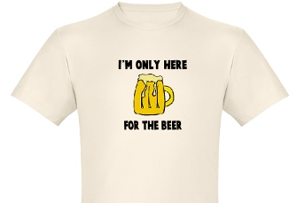
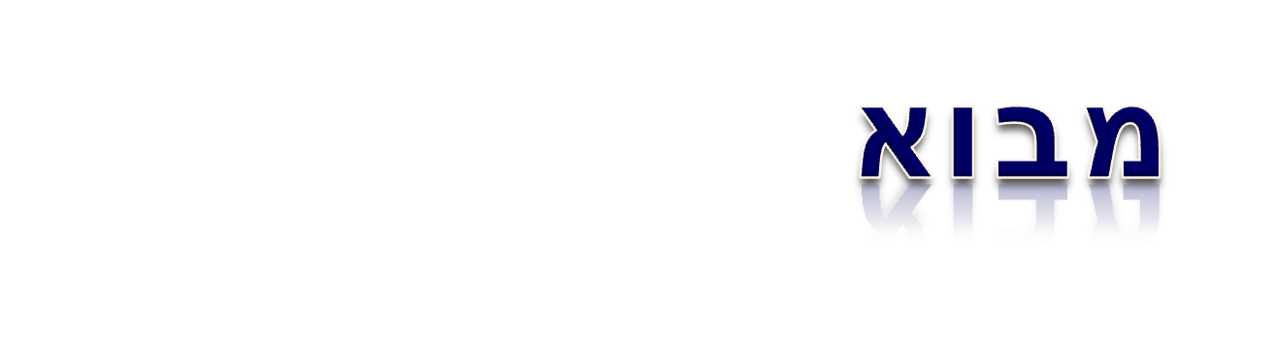
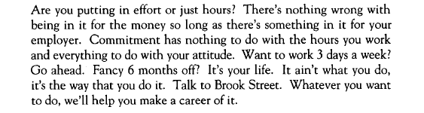
Notes:
קליק למבוא
המאמר דן בסוגייה של שינוי יחסים ורצונות בין פרטים, וכיצד הם אמורים לבוא לידי ביטוי בחוק ובמנגונים המיישמים אותו.
קליק לתמונה והמודעה:
תקראו רגע את המודעה הבאה שבשנות ה- 2000 התנוססה על ה- UNDERGROUND בלונדון. יחד עם תמונה של חולצה בלויה שכתוב עליה- I’M ONLY HERE FOR THE BEER MONEY
מה אתם חושבים על המודעה הזו? כתוב שזה בסדר להתנהל ככה כל עוד יש בכך ערך עבור המעביד, אבל איך יכול עובד של 3 פעמים בשבוע שיוצא לפגרה של 6 חודשים כל פעם, שרק חולם כל היום איך בערב הוא יילך לשתות בירה, להציע משהו למעביד שלו?
המודעה הזו רק מוכיחה שהציפיות הההדיות ביחסי העבודה השתנו. מהן וכיצד הן מפיקות יחסי עבודה פרוקדוקטיביים זה מה שבוחן המאמר.
לפני מאה שנה יחסי העבודה עברו שינוי, מה שנקרא- מעבר לחוזה הפסיכולוגי הישן. והוא חלש על רובה של המאה ה- 20.
כיום (היא דיברה על עת המיליונים) אנחנו עוברים עוד שינוי כזה.
לשינויים הללו יש השלכות להסדרים המוסדיים שחולשים על דיני עבודה וכדאי להבין אותם כדי לבחון האם יש מקום לשנות את הדין המצוי.

Slide 3
החוזה הישן

Slide 4

    מאפייני תהליך הייצור והידע במאה ה-19:
      העובדים מחזיקים במונופול על תהליך הייצור.
      התהליך נתפס כשותפות בין העובדים והיצרנים.
        שיטת השכר לעובדים: כמות הנפח שיוצר X מחיר השוק.
      ארגוני עובדים פועלים בדומה לגילדות האירופאיות בעבר. בתוכם- תוכניות חניכה לשימור ההון האנושי של העובדים, הגבלת מאגר כוח העבודה, והגברת היוקרה של האיגוד.
Notes:
במאה ה-19 לעובדים היה מונופול על רוב האספקטים של תהליך הייצור משום שהיה ברשותם הידע הבלעדי של המלאכה בה עסקו.
היו להם עוזרים אשר אינם בעלי ידע, לביצוע עבודות הסבלות אך השליטה בתהליך היתה ברשותם החל משכירת אותם עוזרים, חלוקת העבודה וכלה בחלוקת השכר ביניהם.
ייצור נתפס בעיני העובדים המומחים כשותפות בה הם קבעו מה נדרש לבצע ואיך, והיצרנים סיפקו את מקום העבודה, חומרי הגלם, הכלים ואת השוק.
בזכות המונופול על הידע העובדים היו מסוגלים להבטיח לעצמם עבודות יציבות, רמות שכר סבירות וסטאטוס חברתי בקהילה.
העובדים מרוויחים כשהמחיר גבוהה, ומפסידים כשהמחיר נמוך.
כאמור למעביד לא היה תפקיד מרכזי בקביעת השכר של כל עובד משום שהעובדים קבעו זאת בעצמם.
העברת הידע מעובדים חדשים לישנים נעשית בתוכניות חניכה בפיקוח האיגוד שקבע את התנאים בהם התקיימו.
כך הארגונים הפכו לשיטה להעברת הון אנושי בין דורות של עובדים תוך הגבלת הגישה למקצוע והגנת הערך הכלכלי שלו.

Slide 5
    בסוף המאה ה- 19:
      שוק המוצרים מתרחב עקב מסחר בינ"ל במוצרים אמריקאים. המעבידים דורשים להגביר תפוקה כדי להתחרות בשוק.
      הנסיונות של מעבידים להגביר תפוקה של העובדים זכו לתסיסות של האיגודים ולמאבקי עובדים בהנהלה.
    מתחיל המאבק על השליטה בתהליך הייצור
      מעבידים מקימים איגודי מעבידים, כגון איגוד התעשיינים הלאומי ואיגודים של תחומי מסחר ספציפיים.
      הם יוצאים בקמפיין OPEN SHOP (מפעלים המעסיק פועלים שאינם חברי איגוד) ע"מ לשבור את גל איגודי העובדים.
Notes:
השביתה הגדולה שנערכה בשנת 82 ב- CARNEGIE STEEL CORPORATIONA’S HOMESTEAD סימלה את הקרב המשמעותי הראשון על השליטה בייצור בתעשייה האמריקאית. בעזרת צבא המדינה המפעל הכניע את הארגון המאוחד של עובדי הברזל, המתכת והפח, וההנהלה הרוויחה את החופש לקבוע את חוקי העבודה ואת טכניקות הייצור בחברה. חברות אחרות חיקו אותה זמן קצר לאחר מכן.

Slide 6
עידן הניהול המדעי
טיילור טוען, שהן להנהלה והן לעובדים – יש "אינטרס הדדי" והוא הגדלת התפוקה. מצד אחד, ההנהלה מונעת ע"י הרווח. מצד שני, העובד מונע ע"י תמריץ כספי, כי הוא יצור רציונאלי, העושה שיקולים כלכליים מחושבים.
המסקנה – השכר צריך להיות קשור לתפוקה. ככל שהעובד יפיק יותר –הוא יקבל תשלום גבוה יותר.
הגדלת הפריון והתפוקה תעלה את שכרו של העובד (דבר שהוא עיקר עניינו של העובד) וכך יופחתו עלויות העבודה והרווח יגדל (דברים שהם עיקר עניינם של ההנהלה).
הנחת היסוד של גישה זו היא שמניעי העובד הם כלכלים בלבד, וחשיבתו רציונלית
שיטות 2 השלבים בשכר
הגברת יצרנות
הנדסה תעשייתית
Frederick Halsey
Frederick Winslow Taylor
הפרדת המוח מהידיים
"טיילוריזם"
חקר זמן ותנועה
ניהול מדעי
סולם תפקידים מוגדר
Notes:
דרך עזר של ההנהלה לקבל לידיה את השליטה בתהליך הייצור הייתה ההנדסה התעשייתית, היא עיצבה מחדש את תהליך הייצור ותפקידה היה להגביר את היצרנות.
המאמץ הראשוני כוון לשיטות השכר, שמעתה בוססו על התמריץ להגברת התפוקה.
פרדריק הלסי ייצר את שיטת שני השלבים: שלב 1: שכר סטנדרט לכל תפקיד, שלב 2: אלו שסיימו לעבוד מהר יותר- קיבלו בונוס. הבונוס היה מתוך החסכון של החברה שנצבר עקב היצרנות העודפת.
טיילור, שהיה מהנדס תעשייתי, ייסד את ה- DIFERENTIAL PIECE RATE על הבסיס של שיטת הלסי. התגמול התבצע לפי מחיר קבוע לכל יחידת תפוקה נוספת שהפיק העובד ללא קשר למידת הזמן בה עבד. משלמים לפי תפוקה ולא לפי שעות.
בנוסף, הוא הציע את שיטת הניהול המדעי שהייתה מבוססת על חקר זמן ותנועה- דהיינו כמה זמן אמורה להתבצע כל עבודה. זה הפך את תהליך הייצור- לדבר מדעי. כך נקבע התשלום הראוי עבור כל עבודה.
(עכבר)
הניהול המדעי נועד לפתור גם בעיות נוספות: מורל נמוך של עובדים, תחלופה גבוהה, אירגוני עובדים לוחמיים, וחוסר בעובדים מיומנות. הבעיה האחרונה הייתה תוצאה של שבירת איגודי העובדים ותוכניות החניכה שטיפחו.
לשם כך נקטו ב-3 טכניקות:
הפרדת עבודת המחשבה והתכנון מהעבודה הידנית, מהביצוע. צריכה להיות מחלקת תכנון נפרדת שתפקידה ליצור תרשים זרימה עבור כל רכיב חומר, לראות אילו שלבים הוא צריך לעבור בתהליך הייצור וכמה זמן לוקח כל שלב. כל תהליך הייצור צריך להיות מתוכנן בדרך זו מראש. לאחר מכן המחלקה מנפיקה הוראות למנהל עבודה, שייתן הוראות לעובדים.
2. חקר זמן ותנועה- הייתה שיטה למדידת הדרך המיטבית לביצוע כל משימה בתהליך הייצור ומה יהיה ה- PIECE RATE בעבורה. על מנהל העבודה לוודא שזה מתבצע בדרך הזו. טיילור טען, שניתן למדוד כל מאמץ תפעולי באמצעות שיטות של חקר זמן ותנועה (ניתוח זמנים וקביעת זמן סטנדרטי לכל עבודה המתבצעת) ולכן עבודתו נקראית "ניהול מדעי".
משמעות המונח "ניהול מדעי" הוא בדיקת ביצועי העובד בדרך מדעית.
3. יצירת הירככיה ברורה של קידום, עם תפקידי עבודה המדורגים בסולם. כאשר הכניסה מבחוץ לתפקיד גבוה בסולם היא מוגבלת מאוד. כל תפקיד בסולם, נתן את ההכשרה המתאימה לתפקיד שמעליו. זה קשר את העובד לפירמה, עודד נאמנות, הפחית תחלופה של עובדים וכמו כן הפחית התנגדויות של עובדים כלפי החברה. בנוסף, זה תימרץ את העובדים להכשיר אחד את השני כדי שהם בעצמם יוכלו להתקדם הלאה בסולם.

Slide 7
עידן הניהול המדעי- המשך
בעיה מורלית
הידע מצוי בטכנולוגיה עצמה
פורדיזם= שיטת פס הייצור
טיילוריזם ופורדיזם היו 2 השיטות העיקריות לניהול כוח אנושי לאורך רוב המאה ה- 20 בפירמות התעשייתיות
ובו בעת הקשר בין העובד לחברה מתחזק באמצעות קידום, הבטחות מפורשות או בפועל של הסדרי ותק שונים ותוכניות רווחה
רמת הכישורים הנדרשים לעבודות שונות יורדת- DESKILLING
השיטות הללו אומנם החלו במקומות עבודה של הצאוורון הכחול (1910) בהמשך הן אומצו גם בתחומי הצווארון הלבן כבנקים וחברות ביטוח
Notes:
שיטה נוספת שהתפתחה במאה ה- 20 במקביל לטיילוריזם הייתה הפורדיזם- שפיתח את שיטת הסרט הנע- פס ייצור. הוא הניח כי לכל משימה דרושים מינימום כישורים. בניגוד לטיילוריזם, זה לא היה מבנה היררכי, אלא אופקי דווקא. במקום שהעובדים יכשירו אחד את השני, פורד גרם לכישורים להיות מגולמים בטכנולוגיה עצמה. כל עובד נזקק למעט מאוד כישורים, וביחד פעל תהליך שלם. בטכניקה הזו, כמו בשיטת הניהול המדעי, בסיס השליטה והידע אינו נמצא עוד בידי העובדים. בניגוד לטיילוריזם, הידע היה בטכנולוגיה עצמה ולא אצל מחלקת התכנון. לא היה צורך בתמריצים להגברת תפוקה שכן הקצב של הפס נקבע מראש ע"י ההנהלה ולעובדים לא היה שק"ד בנושא. הבעיה הייתה במישור המורלי שכן לא היה לאן להתקדם, מה שלא מנע תחלופה רבה של עובדים ותסיסות של איגודי עובדים. פורד פתר זאת במהירות : 1. הוא שילם שכר גבוה- 5 דולר ליום, שהיה הרבה יותר גבוה ממה שניתן היה להרוויח בחוץ. 2. החברה סיפקה שירותים חברתיים מקיפים- החל מבריכות שחיה במפעלים וכלה בקורסי לילה באנגלית למהגרים. 3. החברה אימצה מדיניות נגד פיטורין שרירותיים ואכפה זאת כלפי סופרויזרים.

Slide 8
עידן הניהול המדעי- איגודי העובדים
לעומת זאת הם היו איגודי עובדים תעשייתים שהיו קשורים ל- CIO (CONGRESS FOR INDUSTRIAL ORGANIZATION)
איגדו עובדים ע"ב מעביד או תעשיה מסוימת ולא ע"ב מומחיות מסוימת
חוקי העבודה והתעסוקה שצמחו בשנות ה- 30 של המאה ה-20 תמכו במבנה של שוק העבודה הפנימי שיצרו הפורדיזם והטיילוריזם. חוקים כמו ה- Social Security Act of 1935 קשרו בין תעסוקה לקצבאות, באמצעות פיצויי אבטלה ועזרה לגיל המבוגר. וחוק כמו ה- THE NATIONAL LABOR RELATIONS ACT OF 1935 למרות שנראה על פניו כלא מבחין בין עקרונות של גילדות לעקרונות של אירגוני עובדים תעשייתים, בפועל העניק עדיפות לאחרונים.
איגודים שצצו בשנות ה- 30 לא היו ה"גילדות" של המאה ה- 19 שהיו קשורות ל-ׁAFL (AMERICAN FEDERATION OF LABOR)
בשנות ה- 40 החלו להתמסד מערכות של בוררות בתוך מקומות העבודה כדי לפתור סכסוכים בצורה יעילה וללא צורך בשביתות מצד העובדים.
בנוסף התפתחו תיאוריות בתחום יחסי האנוש שייעצו למנהלים לשבור דינמיקות של קבוצות עובדים בלתי פורמליות באמצעות ייעוץ אישי לעובדים ומתן אפשרויות ש"שישחררו קיטור".
האיגודים לחמו גם להגדרת תפקידים צרים כדי למנוע ממעבידים לאמץ עובדים יתר על המידה ולתת להם לשלוט בקצב הייצור, לא כמו במאה ה- 19 אבל לפחות כפי שהיה מוגדר בחוזים הקולקטיביים התקופתיים. תפקידים צרים נראו כתורמים ליציבות, לתשלום שעות נוספות ולהעסקת עובדים חדשים. אך בפועל שילמו על כך מחיר כבד.
Notes:
האיגודים לא חיפשו לנצור את המומחיות של העובדים שלהם ולשמור על כוחם ושליטתם בתהליך הייצור אלא פעלו למען שכר ויתרונות שהתאימו לשוק עבודה פנימי וסגור (INTERNAL LABOR MARKET) כמו למשל יתרונות בוותק ותנאי פיטורין מוצדקים (משום ההסתמכות של העובד על מקום העבודה הספציפי וההשקעה בו לאורך זמן כדי שיתקדם).
המחיר ששולם היה בכך שהתפקידים שבוצעו הפכו משמעממים יותר ויותר ובנוסף האיגודים פתחו פתח להאשמות האילוץ למעבידים לשכור עובדים מיותרים.

Slide 9
שוק העבודה הפנימי ב- 1970
גם החברה וגם העובד משקיעים ברכישה של ידע וכישורים עבור התפקיד, שהכרחיים על מנת שהעובד יתפקד באופן פרודוקטיבי
אולם חלק מההשקעה היא ספציפית לפירמה, כך שהערך המוסף ממנה הוא בעבור הפירמה
חלק מההשקעה בהון האנושי היא כללית ומעניקה לעובד נכס שאותו הוא יכול "למכור" בשוק העבודה הכללי- החיצוני
הכלל הוא שעובד מרוויח מרכישת הון אנושי ספציפי לחברה רק אם החברה מתגמלת אותו על כך
בנוסף, ככל שההון הספציפי גדל כך עולה הערך של העובד עבור המעביד ב- ILM לעומת ב- ELM
Notes:
עד 1970 כבר לרוב החברות היה שוק עבודה פנימי, לפחות לחלק הצווארון הכחול של הפעולות שלהם. השוק התאפיין כאמור בהיררכית תפקידים, כניסות מוגבלות והבטחה משתמעת לחוזה ארוך טווח. בתמורה לכך העובדים השקיעו בפיתוח כישורים ספציפיים עבור הפירמה.
כמה כלכלנים בתחום העבודה פיתחו מודל שמסביר את השכר הניתן לעובד בשוק עבודה פנימי, ומדגים את ההתחייבויות ההדדיות של העובד והמעביד. (כעת מעבר לשקף)

Slide 10
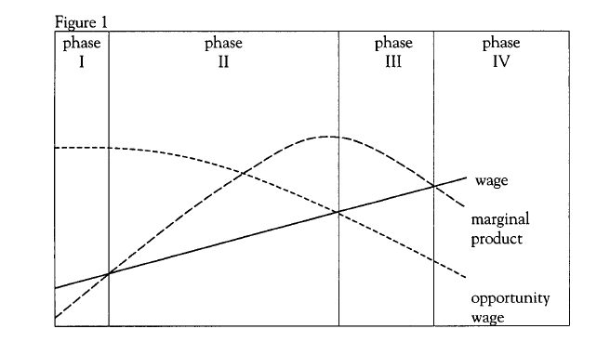
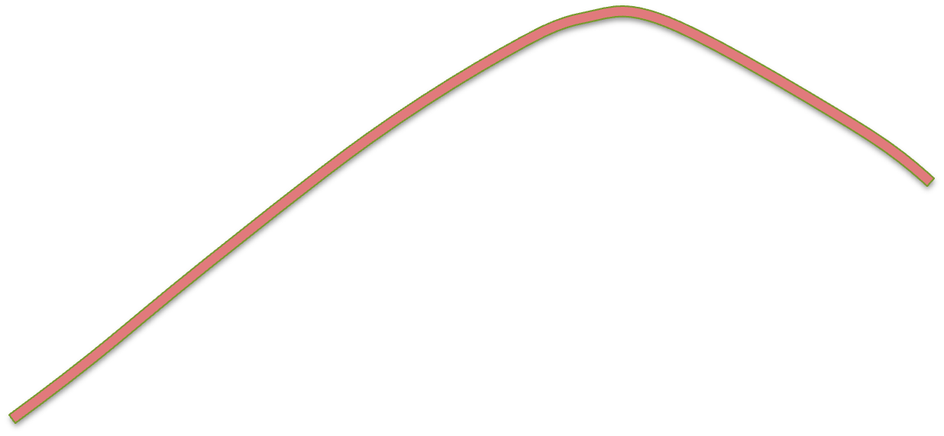
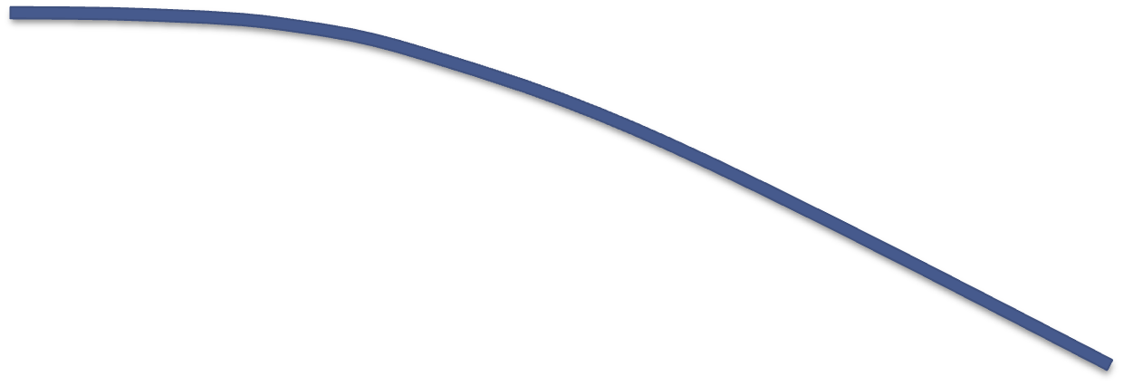
הקשר בין התועלת השולית המופקת למעביד מהעובד, לבין הפיצוי שיקבל על כך לאורך זמן

Slide 11
הקשר בין התועלת השולית המופקת למעביד מהעובד, לבין הפיצוי שיקבל על כך לאורך זמן

Slide 12
הקשר בין התועלת השולית המופקת למעביד מהעובד, לבין הפיצוי שיקבל על כך לאורך זמן
Notes:
בשלב הראשון של ההעסקה:
העובד מקבל שכר השווה או הגבוה במעט מהערך שלו למעביד, ופחות מהשכר האופציונלי שלו בשוק החיצוני. למה? משום שגם החברה משקיעה בהון האנושי שיצבור. כאמור ההון יהיה מורכב מהון ספציפי לחברה ומהון כללי.
2. בשלב מסוים העובד צובר מספיק הון כדי להיות מועיל עבור המעביד ותועלתו השולית בעיניו עולה. אז- העובד מקבל פחות מהערך שלו למעביד. לכן, בשלב זה החברה כבר מרויחה מההשקעה שהיא שמה בשלב הראשון יחד עם העובד.
ניתן לשים לב שהעובד מקבל גם פחות מהשכר אותו הוא יכול לקבל בחוץ! נשאלת השאלה מדוע שהעובד יסכים לכך? התשובה היא משום שלעובד יש ציפייה בשלב זה כי העבודה תהיה יציבה ושהשכר ימשיך ויעלה בהמשך קריירת העבודה שלו בחברה. על בסיס הציפייה הזו, הוא משקיע ברכישת הון אנושי ודוחה פיצוי. הציפיה הזו היא אלמנט מרכזי בקונספט של שוק עבודה פנימי.
3. בשלב השלישי ערך העובד עולה עוד יותר אצל המעביד הספציפי שלו לעומת מעביד כללי, לכן התועלת השולית שלו בחברה גדולה מהתועלת השולית שלו בחוץ. כך התשלום שהוא מקבל הוא יותר מאשר היה מרוויח בחוץ אך עדיין נמוך מהתועלת השולית שלו למעביד הספציפי.
4. בשלב הרביעי, היצרנות של העובד מתחילה לדעוך.אבל, הודות למנהגים, נורמות, מדיניות ותמריצים- השכר שלו איננו פוחת (ולעיתים ממשיך לעלות). בשלב זה העובד מרוויח יותר מאשר התועלת השולית שלו, גם למעבידים אחרים וגם למעביד הספציפי.
זהו שלב הפיצוי- בו העובד מכסה את ההשקעה שלו בהון ספציפי לחברה ואת דחיית הפיצוי שהייתה בשלב השני.

Slide 13

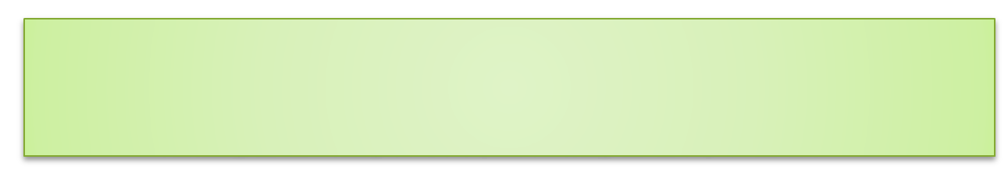

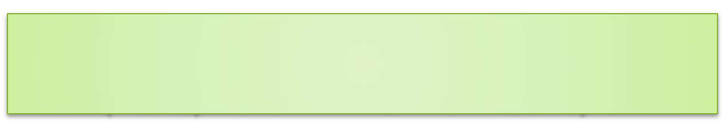

התיאוריה שמאחורי מודל השכר ב- ILM
ההסבר של בקר מתאר מודל של התנהגות רציונאלית של עובד
מעביד מבטיח במשתמע פיצוי כדי לתמרץ עובדים להשקיע בהון הספציפי. אם לא ירצו להשקיע אזי המעבידים, שצריכים כזה הון – יאלצו לשלם בעבור הכשרת העובדים בעצמם.
לסיכום, המודל מדגים שבשני השלבים האמצעיים, העובדים נותנים השקעה, שבגינה הפיצוי הוא אינו מיידי אלא דחוי. המוכנות שלהם לעבוד בעד פיצוי דחוי איננה נובעת מהסדר חוזי מפורש, אלא מחוזה משתמע!
משמעותו היא שבשלב המוקדם של הקריירה, הם מקבלים שכר הנמוך מהתועלת שלהם למעביד הספציפי והכללי, בתמורה- מובטח להם ביטחון תעסוקתי ושכר גבוה בעתיד, שיהיה שווה יותר מהתועלת שלהם למעביד הספציפי והכללי בשנים בהן היצרנות שלהם תרד.
ברגע שיעשו זאת יש סיכוי שהעובד יעזוב את הפירמה
כך, כשהעובד מתחלק בעלות ההכשרה הספציפית, זה מקשה עליו לעזוב את החברה, וכדי שיסכים לעלות הזו מובטח לו שיקבל בעתיד שכר גבוה ממה שיוכל לקבל בחוץ
הבטחות משתמעות לביטחון בעבודה הן מאוד חשובות:
זה מגביר את המוטיבציה של העובד ומונע ממנו "למרוד" ולהתאגד. הוא בוטח בחברה.
זה פותר את בעיית ההכשרה שהתרחשה בעת שבירת האיגודים בסוף המאה ה- 19.
Notes:
אולם, כדי ליצור מודל מתקבל על הדעת יש ללוותו בתיאוריה שתסביר מדוע מעביד יבטיח כזו הבטחה ומדוע עובד יקבל אותה. הכלכלן גרי בקר מסביר את השימוש בשוק עבודה פנימי במונחים של הון אנושי.
(עכבר)
לעניין 2: היה חוסר בעובדים מיומנים ולכן מקומות העבודה הגיבו ביצירת תהליכי ייצור הדורשים כישורים ספציפיים ולא כלליים. עדיין, ללא מכניזם שמעניק ביטחון תעסוקתי, עובדים מנוסים ומבוגרים לא הסכימו לחלוק ידע עם חדשים מחשש שיחליפו אותם. המנגנון הזה פתר את הבעיה.
ההבטחות המשתמעות נקראות בידי תיאורטיקנים של התנהגות אירגונית: חוזה פסיכולוגי בין מעביד לעובד.

Slide 14
החוזה הפסיכולוגי החדש
“You can employ men and hire hands to work for you, but you must win their hearts to have them work with you.” (Tiorio)

Slide 15
הגדרת חוזה פסיכולוגי
אמונות במקום ציפיות.
תחושה של קבלה.
דגש על סובייקטיביות היחיד.
קשר פסיכולוגי בין הצדדים (הדוק יותר מקשר חוזי).
בדר"כ מכללא ובמשתמע, רק לעתים רחוקות נדון (לפי דניס רוסו – קיים הבדל בין חוזה מכללא (פרשנות צד ג') לחוזה פסיכולוגי (פרשנות סובייקטיבית) .
דימוי תנאי ההעסקה בלבו של אדם.
תחולתו על כל סוגי העובדים (לא רק עובדי הנהלה).

Slide 16
משמעות הפרת חוזה פסיכולוגי
אמונות סובייקטיביות של היחיד כלפי תנאי ההעסקה
חובת אמונים לארגון מצד העובדים – לא מתוך רגש חובה לארגון אלא עקב חוזה העבודה
כתוצאה מכך, הפרת חוזה פסיכולוגי מצד מעביד מובילה לתחושת נבגדות ולא רק לאכזבה (מחקרים גם מראים כי גם עובדי at will זקוקים לסיבת פיטורין מוצדקת)

Slide 17
הבטחת המעביד החדשה – כלים ורישות
ביטול החוזה הישן
אין הבטחה חוזית לתעסוקה ארוכת טווח
אין הבטחה חוזית לקידום היררכי בתוך הארגון (= שוק עבודה פנימי, פורדיזם)
כלי עבודה מגוונים, חשיפה לידע נרחב, חשיפה לרשימת לקוחות, שיקול דעת רחב, אינדיבידואליזם (אי חשיבות הגדרת התפקיד).
אפשרויות קידום אופקיות של מעביד = הגירת עובדים = קריירה ללא גבולות

Slide 18
עובד
מעביד
מחויבות יעילה לחברה ע"י התנהגות אזרחית ארגונית
כלי עבודה מגוונים, חשיפה לידע נרחב, חשיפה לרשימת לקוחות, שיקול דעת רחב
חוזה לא כתוב

Slide 19
מטרת החוזה החדש – התנהגות אזרחית ארגונית
אין הבטחות מפורשות להעסקה ארוכת טווח (עקב גל פיטורין גדול בשנות ה-80 ועקב לחץ על חברות להמציא את עצמן מחדש - ארגונים מעדיפים העסקות אישיות, שת"פ עם חברות אחרות, outsourcing, עובדים זמניים, עובדים חלקיים וחיצוניים.)
לפיכך, קמה בעיה של מחויבות המעבידים ובעיית מוטיבציה
הפתרון – התנהגות אזרחית ארגונית
אמצעי – התאמות מבניות וארגוניות

Slide 20
התנהגות אזרחית ארגונית
ע"י טשטוש הגדרת התפקיד ויצירת שיקול דעת רחב (ללא תמורה חזרה) ---- תפוקת עובד מעבר להגדרה הצרה של תפקידו.
ע"י יצירת מחויבות יעילה (במקום מחויבות מתמשכת לארגון) --- הזדהות עם הארגון ומטרותיו יוצרת יעילות רבה יותר.
ע"י "צדק הליכי בעבודה" - הקמת מנגנונים ליישוב סכסוכים (כמו "דלתות פתוחות", נציגות תלונות, ערעור לועדי הניהול, משובי עמיתים וכיו"ב) ---- תחושה סובייקטיבית של הוגנות.

Slide 21
מעבר לפרדיגמת משאבי אנוש
ע"י מעבר לארגון המשלם עבור יכולת ולא עבור תפקיד (לפי Edward Lawler):
  עיצוב העבודה – דגש על האינדיבידואל ועל יכולותיו.
  בחירה – בחירת עובדים מתאימים "לחברות לארגון" ולא לתפקיד מסוים.
  תשלום ליחיד – בהתאם לכישוריו ולא לפי אומדן מקצועי שנעשה ע"י המעסיק. תמריץ לעובד להפעיל שיקול דעת מעבר לדרישות התפקיד ולרכוש כישורים רבים.
  הערכת המשאב האנושי – ע"י מבחנים מרובים, ולא רק ע"י הערכת המעסיק.
  תשלום עבור ביצוע – קושי לזהות את תרומת היחיד בתוך צוות.
  הכשרה ופיתוח קריירה – תשלום עבור יכולת מתמרץ רכישת כישורים. לפיכך, ארגונים מחויבים לדאוג להכשרות מתאימות.
  שיטות קריירה – במקום מובילות בהיררכיה דגש על הענקת מערך כלים וכישורים לעובד בתפקידו (דגש על אופקיות ולא אנכיות).

Slide 22
לדוגמא
עזרה ספונטנית לעמית.
לקיחת מטלות נוספות בהיעדרו של עמית.
מחויבות יתר – הגעה לעבודה בנסיבות המצדיקות היעדרות.
דוגמת הקופאי

Slide 23
לסיכום – השוואה
Old Contract | New Contract
Job Security | Employability Security
Firm-Specific Training | General Training
Deskilling | Up-skilling
Promotion supervision | Networking Opportunities
Command Supervision | Micro-level Job Control
Longevity-Linked pay and Benefits | Market-Based Pay
Collective Bargaining and Grievance arbitration | Dispute Resolution Procedures for Individual Fairness Claims

Slide 24
בעלות על הון אנושי
“Did you realize that approximately 42% of the average company's intellectual capital exists only within its employees’ heads?” (Thomas Brailsford)

Slide 25
סיבת קיומו של סכסוך משפטי על בעלות הון אנושי
"ידע זה כוח" (פרנסיס בייקון)
בחברה – ידע מצטבר, לא רק ידע טכני גם בנאלי:
ידע על תכניות עתיד
ידע על הפקה וייצור
ידע על תיוק
ידע על לקוחות
ידע על מוצרים
ידע מצטבר "שלילי" – מה לא עובד לאחר שנוסה
על כן, נוצרים סכסוכים בין החברה לעובדים המעוניינים לקחת את הונם האנושי בעת עזיבה.

Slide 26
עילות תביעה של החברה – תניות אל תתחרה ואל תחשוף
פגיעה בסודות מסחריים (תניית אל תחשוף -לפי המחברת – סוד מסחרי הוא תקן מעורפל במקרה הטוב).
הפרת חובת אמונים.
בגידה תעשייתית.
עשיית עושר שלא במשפט.
הפרת חוזה (תניית אל תתחרה)
הצעת המחברת – הפנמת החוזה החדש ע"י בתי המשפט----> כלומר הגנה על הונם אנושי של העובדים בעת עזיבתם עקב היעדר הגנה והעסקה ארוכת טווח.

Slide 27
מהלך הפסיקה האמריקאית – תניית אל תתחרה ואל תחשוף
המגמה העכשווית – הפסיקה מקבלת את טענות המעבידים בהרחבה:
  פגיעה בסודות מסחריים.
  חובת אמונים.
  הרחבת הנסיבות בהן תיחשב התנהגות כפגיעה במעביד.
דוקטרינה 1 - דוקטרינת ההסכמה:
  הסכמה מודעת.
  תנאי החוזה היו מפורשים.
  הפרדה בין הסוד המסחרי לידע אחר.
כתוצאה מכך
  התניות הופכות שכיחות יותר (גם בעובדי at will).
  תחום משפטי מוזר בין חוזים לנזיקין, שילוב בין הסכמת הצדדים עם חובה מושגית (ביקורת המחברת).

Slide 28
דוקטרינה 2 -The Rule of Reason
בתי המשפט ראו בדוקטרינת ההסכמה כבעייתית בדיני עבודה – פגיעה בחופש העיסוק של העובד (מובילות העובד, יתרון יחסי למעביד במו"מ)
כלל חדש – רק אם ההתנייה הייתה הגיונית, היא תיאכף.
תנאי סף:
  תניה הכרחית –הגנה על אינטרס לגיטימי של המעביד.
  סבירות – משך זמן ההגבלה והאזור הגיאוגרפי המוגבל (אומדן שמשתנה ממדינה למדינה).
  אי העמסה יתרה על העובד.
  תקנת הציבור.

Slide 29
הקרב בטקסס...
ביהמ"ש העליון מהלך 1 – שנות ה-80, 4 פסיקות,
מצמצם את אכיפת התניות של לא תתחרה ולא תחשוף.
המחוקק מהלך 2 – 1989 חקיקת חוק לביטול הפסיקה.
התכלית המוצהרת (ע"י סנטור John Whitmire) היא עידוד משקיעים.
אכיפת תניית לא תחשוף מונעת חשש לגיטימי של משקיעים לחשיפת מידע סודי.
לפיכך תהא השקעה מרובה במחקר ופיתוח (מו"פ).
ביהמ"ש העליון מהלך 3 – סירב ליישם את החוק על עובדי at-will.
המחוקק מהלך 4 – 1993, תיקון החוק – הוראת חוק מפורשת לאכיפת התניות גם
עובדי .at-will בכפוף לכך שהיא הוגנת וסבירה ובהתבסס על תום לבו של העובד.
ביהמ"ש העליון מהלך 5 – 1994 העליון מיישם את החוק, אך בפרשנות צרה ביותר
כך שלא תחול התנייה על עובדי at-will.

Slide 30
אינטרס לגיטימי של המעביד
פרדוקס !
  אינטרס לגיטימי = סוד מסחרי / מידע חסוי
  לפיכך, אין הזדקקות לאכיפת התניות החוזיות (בעיקר אל תחשוף) (ביקורת המחברת).
  החוק מאפשר תביעה במקרים של הפרה / איום להפרה (The Uniform Trade Secrets Act).
  *מלומדים סבורים כי ההתנייה היא מעין חזקה, כלי עזר להגנה על סודות מסחריים ללא הצורך בהוכחת ההפרה.
  *בעייתי לפי המחברת – עיגול פינות בדיני סודות מסחריים + ההצדקה לאכיפת ההתנייה היא הסכמת העובד ולא הסוד המסחרי.

Slide 31
המגמה בפסיקה - הרחבת הגדרת אינטרס לגיטימי של מעביד
הגישה המסורתית – אינטרס לגיטימי = סוד מסחרי/מידע חסוי
(כלומר אם הוא לא, אזי הוא שייך לעובד)
הגישה המודרנית – אינטרס לגיטימי = מגע עם לקוחות
(רשימת לקוחות מורכבת )
/ הכשרת המעביד (די בתנייה חוזית !)
ביקורת המחברת – הפסיקה החדשה בניגוד לחוזה החדש
רשימת לקוחות – כחלק מקריירה ללא גבולות החוזה החדש מבטיח לעובד אפשרויות רישות, כלומר מגע עם לקוחות, וגמישות אופקית.

Slide 32
2. הכשרת עובדים - במתח רב יותר עם החוזה החדש
שיקול באכיפת תניית אל תתחרה בבתי המשפט – המשלם על הידע באמצעות תשלום על ההכשרה הוא הבעלים של הידע.
גישה מסורתית במשפט המקובל – כשהידע הוא כללי ואינו חסוי הוא שייך לעובד, בלי קשר למי שילם על ההכשרה.
כיום – הידע שייך למעביד. המעביד שילם על הידע ע"י הכשרת העובד.

Slide 33
הכשרה
הבטחה בחוזה החדש למימון מצד מעביד – ככלי גיוס
כללית – אינטרס של עובד לשלם עליה.
Gary Becker
ספציפית – אינטרס של מעביד לשלם עליה (למשל רשימת לקוחות מסוימת).
Paul Rubin & Peter Shedd
רגילה + סוד מסחרי
(קשה לנסח תניה המפרידה ביניהם)
רגילה
המעביד מוכן לשלם עליה בתנאי שהסוד המסחרי מוגן בתניית לא תתחרה.
בבעלות מעבידים –> העובדים לא זוכים לשום הון אנושי.

Slide 34
סודות מסחריים בסתירה עם החוזה החדש
בעבר – ידע טכני בלבד
Section 757, Restatement of Tort : trade secret is “any formula, pattern, device or compilation of information which is used in one’s business and which gives him an opportunity to obtain an advantage over competitors who do not know or use it.”
הרחבת ההגדרה (1985) – כל עניין בעל ערך כלכלי מסחרי – מעורפל יותר
UTSA – Uniform Trade Secrets Act:
הפקת ערך כלכלי עצמאי ע"י הדרת אנשים מידיעתם הכללית.
המעביד מפעיל אמצעים סבירים לשמור על אותו מידע סודי.
לפיכך, העובדים חשופים כל הזמן לסודות מסחריים בעל כורחם.
מצטבר

Slide 35
דוקטרינת החשיפה הבלתי נמנעת
יישום פסיקתי של החוק החדש:
Pepsico, Inc, v. Redmond 54 F.3d 1262 (7th Cir. 1995)
עובד לשעבר לא יכול לעבוד אצל המתחרה, אף על פי שאין סוד מסחרי בסיכון ואין שום תנייה חוזית.
סתירה לחוזה החדש
החוזה החדש דורש מהעובד לגלות יצירתיות, גמישות, ולהיחשף למידע מגוון יותר. (הוא מתגמלו על יכולת ולא על התפקיד.)
החוזה החדש דורש מהעובד למצוא לעצמו תעסוקה אחרת – הוא לא מבטיח לו תעסוקה ארוכת טווח.
פרדוקס – ככל שעובד טוב יותר, כך הוא חשוף יותר לתביעות !

Slide 36
השינוי בנראותה של האפליה בעבודה

Slide 37
השינוי בנראותה של האפליה בעבודה
בעבר, אפליה בעבודה לא התבטאה רק בפערי שכר, אלא בעיקר בהפרדה בין ג'ובים שיועדו למגזרים (מגדרים וגזעים) שונים.
בפועל, נשים ומיעוטים התקבלו לעבודות שהתאפיינו בשכר נמוך וסטטוס נמוך.
החקיקה האזרחית של שנות ה- 60 ניסתה להתמודד עם זה:
THE EQUAL PAY ACT OF 1962- לגבי הפערים בשכר
ו- TITLE VII of The Civil Right Act of 1964- לגבי הזמנויות שוות בעבודה והוא הפך לנשק העיקרי במאבק להשגת שוויון במקום העבודה.
כשכבר הצליחו להיכנס ל- ILM עדיין מעמדם לא השתפר שכן בעת קיצוצים פוטרו ראשונים משום שהיו בתחתית, ונסיונות שלהם "לדלג" על שלבים ולהגיע ישר למשרות גבוהות נתקל בתלונות מצד עובדים לבנים (גברים כמובן) שההעדפה המתקנת פגעה בזכותם להתקדם בסולם כפי שהובטח להם בחוזה הפסיכולוגי.
Notes:
הובן כי נשים ומיעוטים צריכים עבודות טובות שיבטיחו להם אפשרויות קידום, הכשרה, ביטחון תעסוקתי ויתרונות- כלומר עבודות בשוק עבודה פנימי. לכן תובעים לפי החוק הזה שאפו להכניס נשים ומיעוטים לשוק העבודה הפנימי ולקדמם בסולם התפקידים.
הבעיה היא שהאסטרטגיה הזו מאוד התאימה למבנה של ILM כשהירככיית התפקידים הייתה ניתנת לזיהוי.
רצו הרי לשכור עובדים שיישארו בתפקיד לאורך זמן וחשבו שנשים יעזבו הרבה יותר מהר עקב משפחה וגידול ילדים. לכן היה לנשים קושי להיכנס לשוק העבודה הפנימי מה שגרם לכך שלעולם לא תגענה למשרות הבכירות. גם מעבידים שפעלו לפי הפורדיזם לא רצו להעסיק נשים שכן שזה פגע בתחלופה שניסו למנוע.

Slide 38
השינוי בנראותה של האפליה בעבודה
משום ששורשי האפליה בעבודה היו נעוצים בתקופה של החוזה הישן, נראה היה שעם ביטול ההבטחה המשתמעת לתעסוקה ממושכת ולקידום בסולם הדרגות שבתוך הפירמות עצמן, השתפר מעמדם של נשים ומיעוטים.
ובכן, למרבה הפלא, דווקא במקום העבודה החדש "חסר הגבולות" האפליה קיבלה פנים שונות, מדוע?
הפקריות, העדר חוק
בעיית "הקליקות"
מוקדי סמכות בלתי נראים
בעיית ההכשרה
Notes:
בעיית ההכשרה: כדי להצליח בעידן החדש יש לפתח כישורים. נשים לא מקבלות גישה שווה לתוכניות הכשרה בחסות המעבידים. או שהן בשעות הערב, או שהן יקרות מאוד, וכידוע שכרן פחות משל גברים. (ביקורת- לא בטוח עד כמה זה נכון)
לא ברורים היום הקריטריונים לקידום. מכיוון שאין מבנה היררכי ברור של תפקידים, קשה יהיה לאדם לומר שהופלה בגלל מינו או גזעו. הרבה יותר קשה לזהות את האפליה. משום שהתנועה במקום העבודה החדש היא רוחבית ולא אופקית- "נעים בסיבובים ולא בספירלה כלפי מעלה". הבעיה היא שיש קבוצות של מקבלי החלטות אך בפועל הם אינם מסומנים כמוקד סמכות בטבלה ההיררכית, כך שקשה לדעת למי לפנות ולמי להגיש תלונות בדבר אפליה. טיטל 7 שדורש קידום בסולם דרגות לא עוזר במקרה כזה.
בעיית הקליקות: היום ישנה חשיבות גדולה לנטוורקינג ולשת"פ בתוך צוותים. כאשר העובדים דוחים את האדם החדש שנכנס אין לו אפשרות לתפקד בחברה וזה מה שקרה כלפי נשים ומיעוטים. הם הוצאו אל מחוץ לקליקות באמצעות חרמים, רכילות, זלזול, הטרדה מילולית. הבעיה צצה כאשר ישנה מגמה לשת"פ עובדים בהחלטות שונות, למשל הערכת עובדים (כמו סוציומטרי).
בעיית העדר החוק: כיום הרלוונטיות של חוקי העבודה יורדת כאמור, ולאור החלטת ביהמ"ש העליון שמעביד יכול לחייב עובד לפנות למערכת בוררות פרטית ע"מ לברר תלונה בדבר אפליה על רקע גיל, במקום לפנות לביהמ"ש או ל- EEOC Equal Employment Opportunity Commission, קיימת סכנה חמורה להגברת האפליה

Slide 39
ההצעות לתיקון האפליה החדשה
דיוויד ימאדה: התמקד בבעיית האחראים שמנצלים את מעמדם כדי לפגוע במורל ובביטחון העצמי של העובד
המשפטנית ויקי שולטס: התמקדה בבעיית הקליקות המחבלות במאמצי נשים לשוויון במקום עבודה שנשלט באופן מסורתי ע"י גברים.
הצעתו לא מוגבלת לנשים ומיעוטים, אך רלוונטית בפועל בעיקר אליהם: מציע עילת תביעה חדשה בנזיקין -"גרימה מכוונת של סביבת עבודה עוינת". הסטנדרט הוא אובייקטיבי, ואחריות לא תוטל רק אם:
שננקטה זהירות סבירה למנוע ולתקן מהלכים עוינים, וגם-
שהעובד סירב להשתתף במהלכים המתקנים
כל הטרדה מינית ברת תביעה לא תיחשב רק כעלבון, אלא כחתירה תחת יכולה האישה.
מציעה סטנדרט משפטי לפיו מעביד או נציגו שבכוונה עשה מהלך שחתר תחת יכולת עובד על רקע מגדרי- יהיה נתבע פוטנציאלי לפי TITLE VII שעסק בשוויון הזדמנויות כאמור. במקרים שיהיה קשה להוכיח שהרקע מגדרי, ישנה הנחה ניתנת לסתירה כי אם מקום העבודה נשלט בעבר בידי גברים המניע הוא פסול

Slide 40
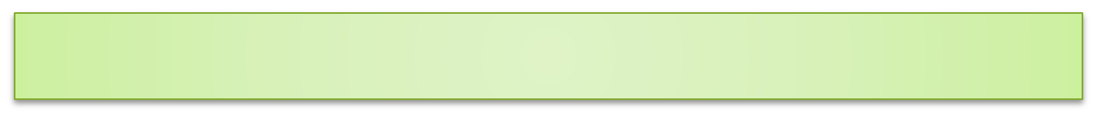


הביקורת של המחברת על ההצעות – והצעה משלה
1. ההצעות מתמקדות בפעילות מפלה מצד אחראים- ולא בין עובדים לבין עצמם, שזוהי רובה של הבעיה.
2. ההצעות קשות ליישום- חתירה תחת של יכולת של עובד, וסביבת עבודה עוינת- הם מבחנים מעורפלים. הם יגרמו לנטל הוכחה כבד, ליטיגציה שתתנהל תוך עלבונות הדדיים והתערבות שיפוטית גדולה מאוד ביחסים הבינאישיים.
TITLE VII הוא נוגע להטרדה בין עובדים רק כאשר המעביד ידע על כך או היה אמור לדעת, ולא נקט באמצעים כדי לפתור זאת. זאת משום שהחוק אוסר על אנשים בדרגות כוח וסמכות להפעיל את כוחם באופן מפלה. אולם הוא אינו מספק קוד התנהגות ל"אזרחות" במקום העבודה,
לכן יש לשלב בין ההצעות שהוצעו לתרופות חדשות: ליצור מערכת יישוב סכסוכים אלט', גם בין עובדים, שמשתמשת בגורם חיצוני שמבקר את המהלכים במקום העבודה ומקבל החלטות. הוא גורם נייטרלי (לא קבוצות עובדים שיש להם אינטרס), ובניגוד לביהמ"ש יוכל להרגיש נוח להטיל אחריות על מעבידים גם בגין מקרים קלים יחסית של התנהגות לא הולמת בין עובדים.

Slide 41

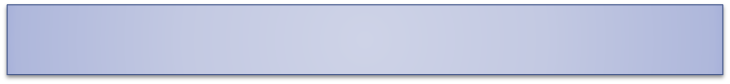

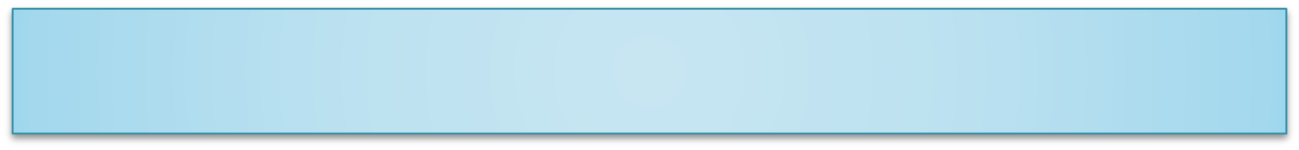
המשך הצעת המחברת
תהיינה נורמות פנימיות למקום העבודה- שמגדירות פרמטרים להתנהגות הוגנת במקום העבודה.
אותן נורמות פנימיות ישולבו עם נורמות חיצוניות בדבר הוגנות – לביקורת.
משום שכיום לא מחוייבים בביקורת שיפוטית על פסקי בוררות לפי ה- FAA (FEDERAL ARBITRATION ACT) אלא רק במקרים של התעלמות טוטלית מהחוק, ולא עקב טעות בחוק או בקביעת העובדות,
במערכת החדשה תתאפשר ביקורת שיפוטית על נושאים שקשורים לחוק. כך למשל תהיה וודאות ש-TITLE VII מיושם כראוי.
לסיכום, הפתרון יבוא בדמות מנגנון חדש ליישוב סכסוכים ולא בשינוי החוק או הגדרת מבחן האחריות מחדש.

Slide 42
ביקורת
דיפרנציאליות בפתרונות – יש מקום להבחין בין חוזה ישן שעדיין קיים בתעשיה נמוכה, לבין חוזה חדש שקיים בתעשייה גבוהה.
החוזה החדש מבוסס על אמונות סובייקטיביות - לביהמ"ש קמה בעיה להבחין באמונות הללו והוא צריך להסתמך על ראיות חיצוניות כדי לפסוק או לחלופין הוא יעדיף הגדרה מעורפלת של הון אנושי כפי שיש בחוק כדי להעניק לעצמו מרחב פעולה.
לגבי האפליה- לא ברור כיצד יהיה מיושם המנגנון החדש, מהם העונשים? פיצוי כספי, פיטורין? יש לבדוק את ההשלכה של כל עונש כזה והאם העובדים יסכימו מראש להיכנס למערכת כזו.

